Slide 1
Dynamika
Newtonovy zákony
Třecí síla
Moment síly

Slide 2
Působící síly
Automobil se pohybuje po rovné silnici stálou rychlostí 80 km/h. Zakreslete všechny síly, které na automobil působí.
Fr
Fo
Fg
Fm

Slide 3
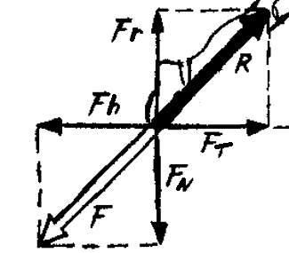
Třecí síla
Jak velký musí být součinitel smykového tření mezi podrážkou boty a podložkou, aby se sprinter mohl rozběhnout s horizontálním zrychlením 1,2 m∙s⁻²?
F_{t}=F_{N}.f
F_{t} =m.a
F_{t} =m.g.f
m.a=m.g.f
a/g=f
1,2/9,8=0,12

Slide 4
Sklon sjezdovky
Lyžař stojí na svahu a chce se rozjet bez odpichování holemi. Jaký musí být sklon svahu, je-li sníh tvrdý se součinitelem smykového tření 0,03? Lyžař má i s vybavením hmotnost 90 kg.
f=0,03
m=90kg
α=?

Slide 5
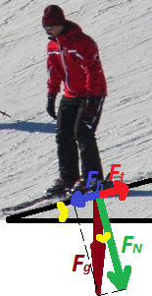
F_{N}=F_{g}.cos α
F_{h}=F_{g}.sin α
F_{h}=F_{t}=f.F_{N}=f.m.g.cos α
m.g.sin α=f.m.g.cos α
sin α/cos α=f
tg α=f
arctg f= α
α=1,72˚

